Slide 1


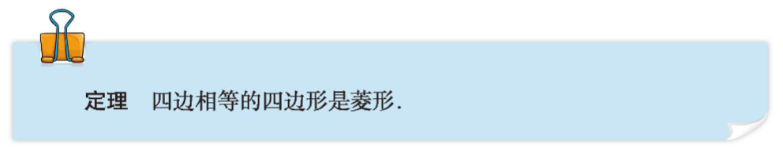
第一章： 特殊平行四边形
1. 菱形的性质与判定
有一组邻边相等的平行四边形叫做菱形。

Slide 2


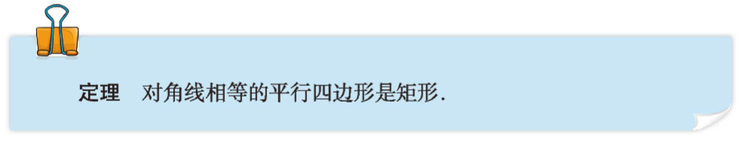

2. 矩形的性质与判定
有一个角是直角的平行四边形叫做矩形。

Slide 3
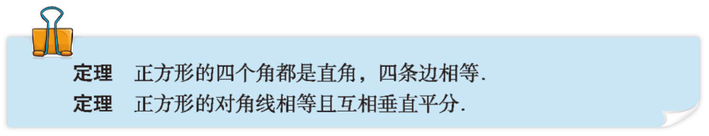
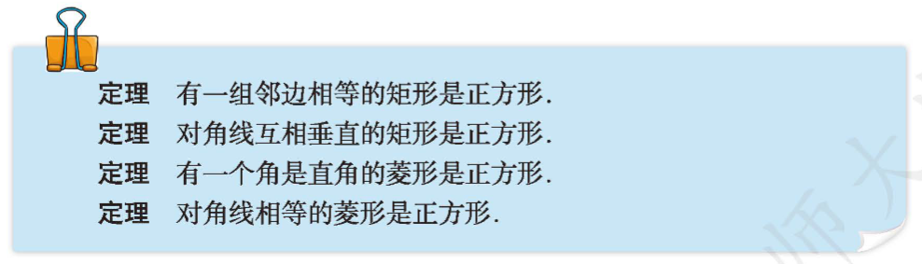
3. 正方形的性质与判定
有一组邻边相等，并且有一个角是直角的平行四边形叫做正方形。

